Slide 1
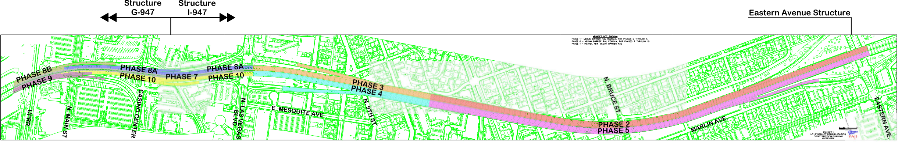

Fases de Construcción
Fases de control de tránsito no ilustradas:
Fase 1 – Remoción de la valla de la barrera en la mediana para las Fases 2 a 5
Fase 6 – Reconstrucción del bisagra en la rampa Casino Center
Fase 11 – Reconstrucción de la valla en la barrera de la mediana

Slide 2
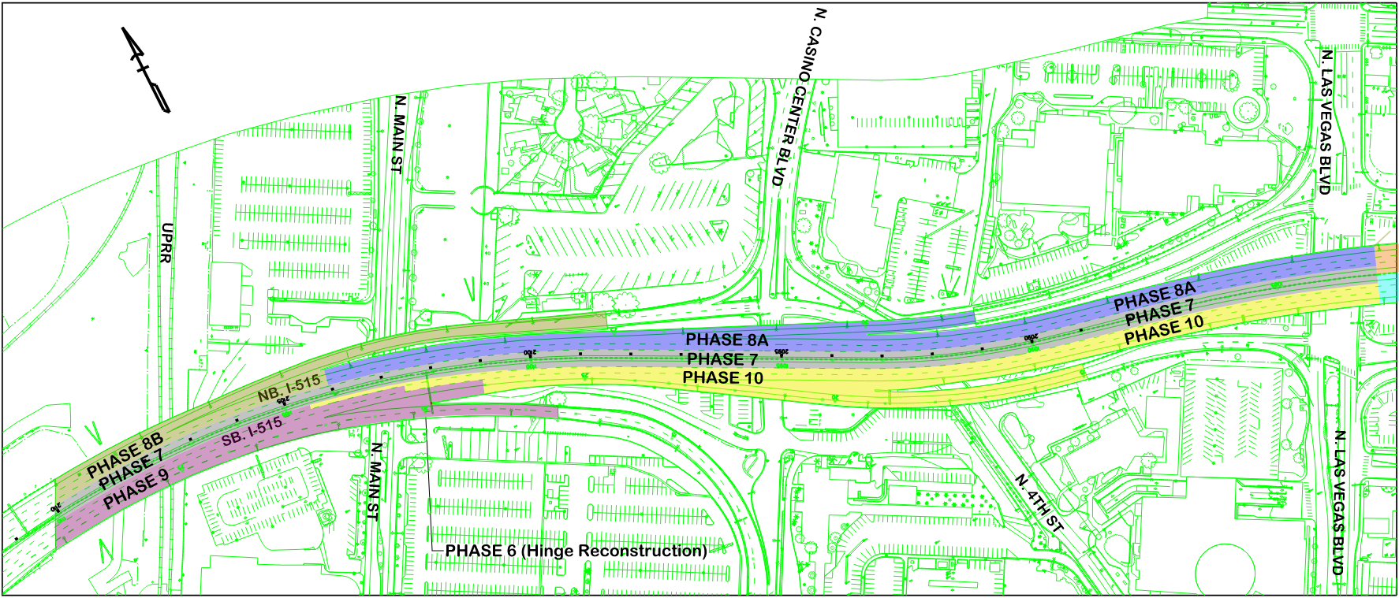
Fases de Construcción
Fases de control de tránsito no ilustradas:
Fase 1 – Remoción de la valla de la barrera en la mediana para las Fases 2 a 5
Fase 6 – Reconstrucción del bisagra en la rampa Casino Center
Fase 11 – Reconstrucción de la valla en la barrera de la mediana

